Slide 1

Data Diri
Nama Lengkap : Haekal Zainputra Salahuddin
TTL : JAKARTA, 19 Oktober 1998
Alamat : Perumahan Pondok Ungu Permai Jl.Melati XI Blok B23 No.8
Hobi : Badminton,sepakbola,futsal
Pendidikan Terakhir : d3 Teknik elektro

Slide 2


2 Desember 2019-1 Desember 2020 (Umur 22 Tahun)

Slide 3


2 Desember 2020-1 Desember 2021 (Umur 23 Tahun)

Slide 4


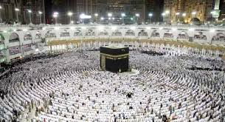
2 Desember 2021-1 Desember 2022 (Umur 24 Tahun)

